Slide 1


Názov projektu: Zlepšenie využívania údajov vo verejnej správe
Kód projektu: 314011S979
Workshop pre mapovanie dopadu
otvorených dát
6. workshop
Ekonomický dopad
otvorených dát
Lukáš Jankovič
Tento projekt je podporený z Európskeho sociálneho fondu

Slide 2
Program
Hostia: Mapsfy, MHDPo
Dopad otvorených dát na ekonomiku (ekonomickú oblasť)
Diskusia, závery

Slide 3
1. Model CAF
Common Assesment Framework – projekt štandardizácie merania otvorených dát
Po anglicky | Po slovensky | Význam
Access | Prístup | Prístup k dátam
Use | Použitie | Spracovanie dát – vytvorenie informácie
Impact | Dopad | Výsledok rozhodnutia na základe informácie
Zdroj: EK&EDP: Sustainability of (Open) Data Portal Infrastructures: measuring Use and Impact of Portals
Notes:
Reuse a Impact rozdiel

Slide 4
2. Dopad otvorených dát na oblasti v rebríčku ODMI
Politická (vládna) oblasť
Sociálna oblasť
Environmentálna oblasť
Ekonomická oblasť
Slovensko 2022:
60 bodov
Priemer EÚ 2022:
41 bodov
Maximum: 80 bodov
Notes:
Finstat, Grantexpert, Uvostat, No limit, Jediná oblasť kde je SR výrazne lepšie ako priemer EÚ, ešte sme lepší pri transparentnosti

Slide 5

3. Ekonomická oblasť v rebríčku ODMI
zamestnanosť, HDP, pridaná hodnota,
inovácie, zavádzanie nových technológií,
tvorba nových biznis príležitostí (minority, MSP, ženy)
iné...
Business icons created by Freepik - Flaticon

Slide 6
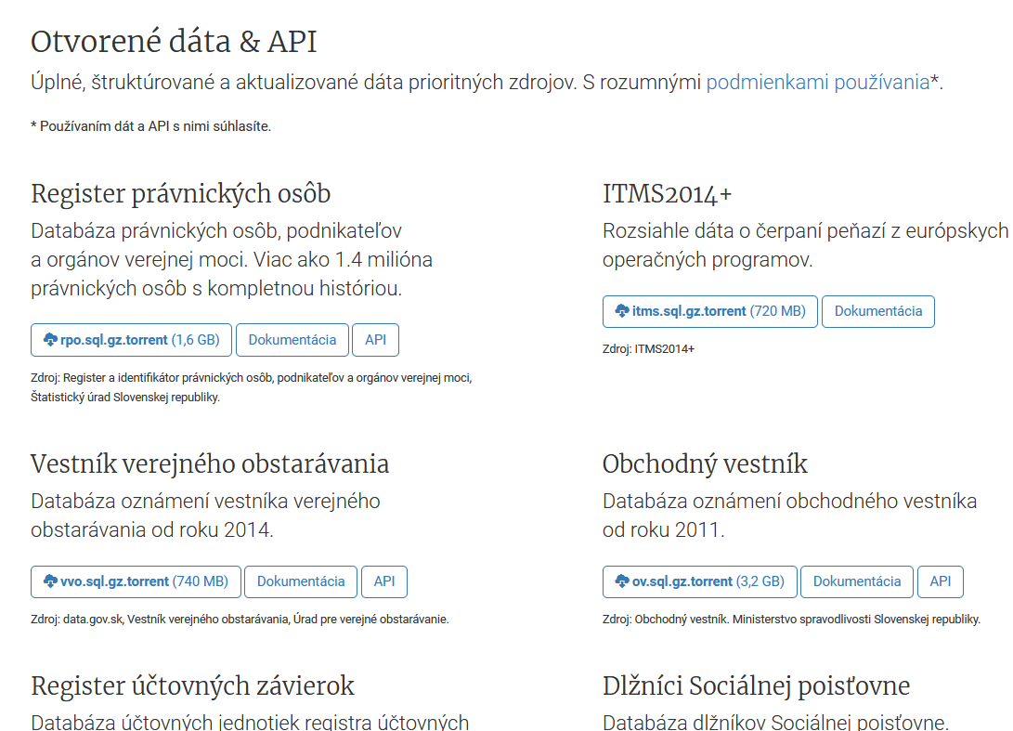
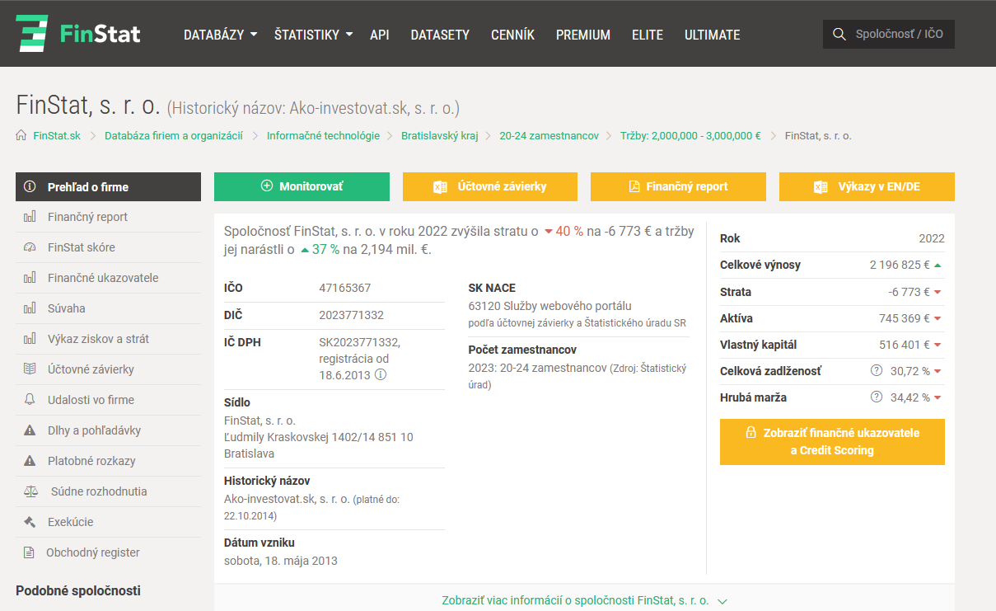
4. Príklady dopadu na ekonomiku
Finstat – informácie o firmách (freemium) 20-24 zamestnancov, tržby 2,2 mil. EUR
Ekosystém Slovensko.Digital – sprístupňuje otvorené dáta firmám
Priestorové dáta
Notes:
Albert

Slide 7
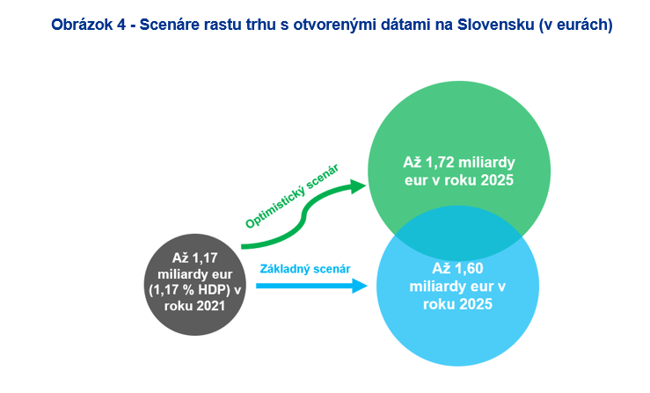
5. Dopad otvorených dát na ekonomiku SR
Analýzu realizovalo v roku 2023 KPMG na základe metodológie EDP
Európska komisia. (2020). Ekonomický dopad otvorených dát: Príležitosti na vytváranie hodnôt v Európe. https://data.europa.eu/sites/default/files/the-economic-impact-of-open-data.pdf
Priama veľkosť trhu: 253 mil. EUR
Zdroj: Analýza KPMG
Notes:
% z HDP, optimistický scenár 7,5%

Slide 8
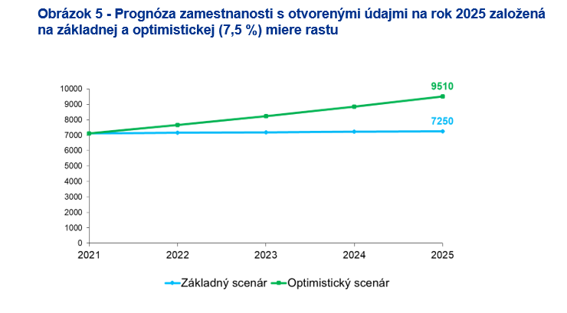
6. Dopad otvorených dát na ekonomiku SR
Priamo zamestnaní: 1 536
Zdroj: Analýza KPMG
Notes:
1,19% z HDP, optimistický scenár 7,5% HDP

Slide 9
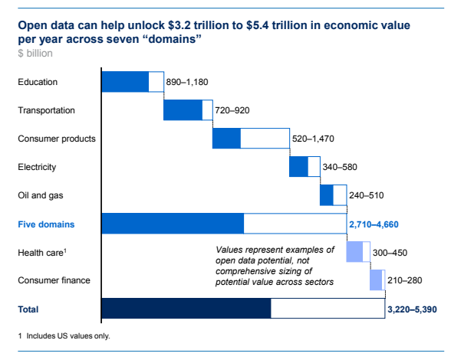
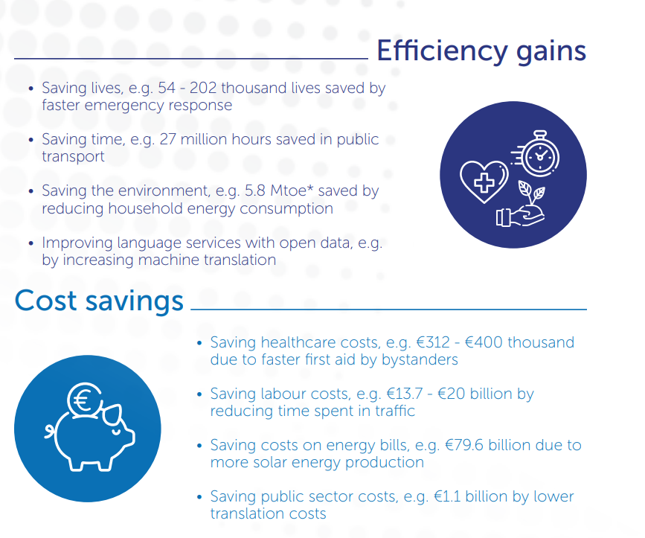
7. Dopad otvorených dát Európa, celosvetovo
Zdroj: McKinsey - https://www.mckinsey.com/~/ media/McKinsey/Business%20Functions/McKinsey%20Digital/Our%20Insights/Open%20data%20 Unlocking%20innovation%20and%20performance%20with%20liquid%20information/MGI_Open_ data_FullReport_Oct2013.ashx
Zdroj: The Economic Impact of Open Data Opportunities for value creation in Europe
Notes:
Skúmali len týchto 9 oblastí

Slide 10
8. Príklady z krajín EÚ
Španielsko – ASEDIE, multisektorová asociácia ročne analyzuje ekonomickú a sociálnu hodnotu spoločností ktoré používajú otvorené dáta a vytvárajú produkty s pridanou hodnotou. Podľa reportu z roku 2022 mali spoločnosti príjmy 2 000 miliónov EUR a zamestnávali 23 000 profesionálov.
Česká republika – organizácia Czechitas zorganizovala projekt Digitálnej akadémie, ktorý sa okrem iného zaoberá aj použitím a analýzou otvorených dát. Organizácia sa zaoberá vzdelávaním žien a ich zapájaním do IT trhu práce.
Luxemburg – viacero projektov sa zameriava na implementáciu AI technológií vo vládnych organizáciách, ako zdroj údajov používajú otvorené dáta.
Zdroj: Open Data Maturity Report 2022

Slide 11
9. Otázky na účastníkov stretnutia
Aké dáta, ktoré zverejňujete/sa zverejňujú majú/by mohli mať dopad na ekonomiku (vznik pracovných miest, vznik biznis príležitostí)?
Doplňte do tabule
1.
2.
Poznáte príklady aplikácií/vizualizácií/webstránok založených na otvorených dátach ktoré podľa vás majú dopad na ekonomiku)?

Slide 12
10. Iné oblasti dopadu otvorených dát
Na workshopoch sme sa zaoberali dopadmi na tieto oblasti:
Transparentnosť
Sociálna oblasť
Životné prostredie
Ekonomika
Vnímate dopad na iné oblasti? Dajte nám vedieť a doplňte do tabule, môžete uviesť aj konkrétne príklady
Doplňte do tabule

Slide 13
Ďakujem za pozornosť
Ak vás hocičo napadlo k téme ekonomický dopad otvorených dát, napíšte prosím na
lukas.jankovic@mirri.gov.sk

